Slide 1
祖先的摇篮
石家庄高新区外国语学校 张天慈

Slide 2
01
教材分析
02
学情分析
CONTENT
03
教学目标
04
教学策略
05
教学环节

Slide 3
1
PART ONE
教材分析

Slide 4
教材分析
1
一主教材
2
两翼读本
《祖先的摇篮》是一首儿童诗，诗中描绘了苍苍茫茫的原始森林，展现了祖先们在此摘野果、掏鹊蛋、逗小松鼠、采野蔷薇、捉红蜻蜓、逮绿蝈蝈的生活场景。字里行间流露出一种美好的感受，抒发了对大自然的热爱之情。诗歌语言凝练，意境深远，读来令人回味。
《摇篮》是《你读我诵》第八单元的一首儿童诗，文字简短精炼，语句优美生动，小诗的内容告诉了我们什么是摇篮，摇篮有什么作用，激发学生的兴趣，再过渡到“一主教材”中的《祖先的摇篮》，既揭示题目又富有童趣。

Slide 5
2
PART TWO
学情分析

Slide 6
学情分析
本课是一首儿童诗，对于二年级的学生来说，内容不难理解，课文中的内容也是学生在生活中接触过的。但是苍苍茫茫的原始森林对我们孩子来说了解甚少。因此，教师需要补充适当的资料，采用直观形象的手段帮助学生进行感知。而本课是读写联动课型，低年级儿童语言表达能力还有所欠缺，如何通过多种形式的读使学生达到由诗文内容展开想象来写作，这也成为我们这节课重点。
01
05
03
04

Slide 7
3
PART THREE
教学目标

Slide 8
教学目标
知识与技能
1、认识7个生字，认读含有“摘、采”等动词的词语，体会动词的恰当使用。
2、正确、流利、有感情地朗读课文，读好问句。
3、展开想象，想想人们还会在祖先的摇篮里做些什么，仿写第二、三小节。
过程与方法
1.充分发挥学生学习的主体性，在读中理解、感悟课文。
2.掌握利用关键词语帮助理解课文的阅读方法。
情感态度价值观
培养学生热爱大自然和热爱生活的美好情感，增强环保意识。

Slide 9
4
PART FOUR
教学策略

Slide 10
教学策略
想象感悟法
朗读感悟法
品词析句法
批注法

Slide 11
5
PART FIVE
教学环节

Slide 12
教学环节
01.小诗导入
01
02
教学环节
05
03
04

Slide 14
教学环节
02.初读识字
01.小诗导入
01
02
教学环节

Slide 18
教学环节
02.初读识字
01.小诗导入
01
02
教学环节
03.读文理解，感悟“摇篮之美”
03

Slide 19
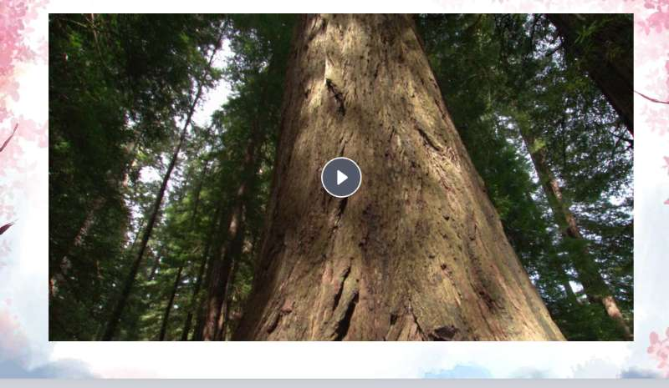

Slide 25
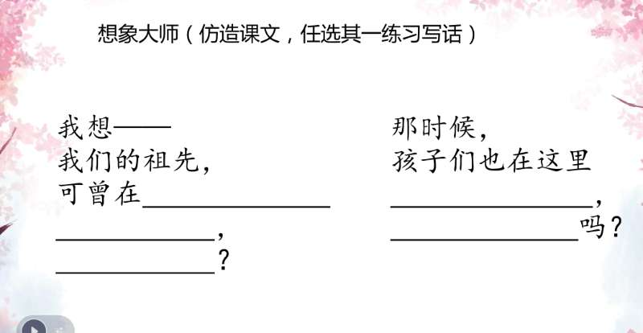

Slide 26
教学环节
02.初读识字
01.小诗导入
01
02
教学环节
03.读文理解，感悟“摇篮之美”
05
03
04
04.拓展延伸， 保护美

Slide 27
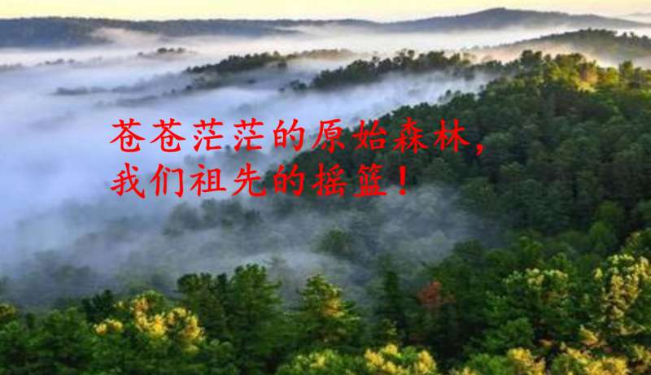

Slide 28
教学环节
02.初读识字
01.小诗导入
01
02
教学环节
03.读文理解，感悟“摇篮之美”
05
03
05.布置作业
04
04.拓展延伸， 保护美

Slide 29
